Slide 1
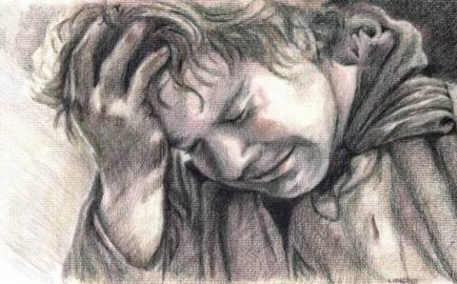
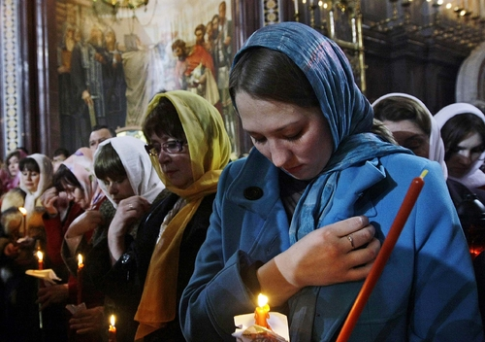
Урок 10
Совесть и раскаяние

Slide 2
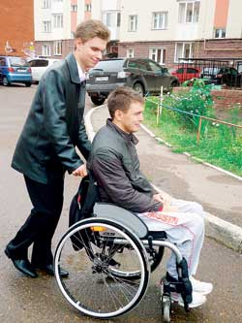
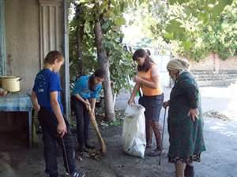
В православии добро – это то, что способствует росту души человека, помогает людям, радует Бога.

Slide 3
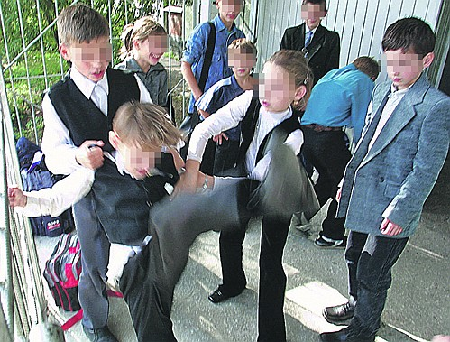
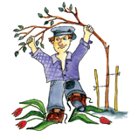
Зло или грех – это то, что удаляет от этих добрых целей.

Slide 4
Грех – это недоброе чувство, мысль, слово или дело. Человеку на грех указывает его же совесть.

Slide 5
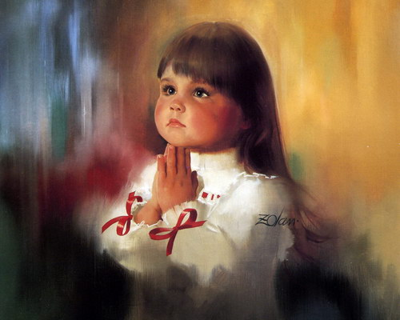
У совести человека есть два важных дела: -перед выбором она подсказывает, как нужно поступить человеку;

Slide 6
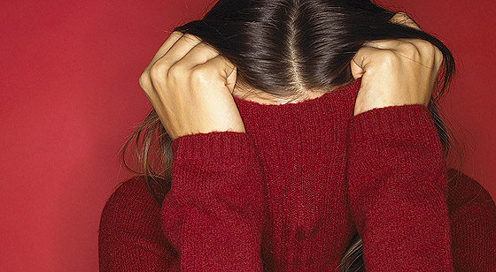
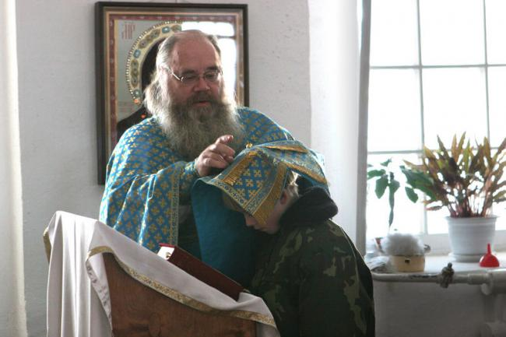
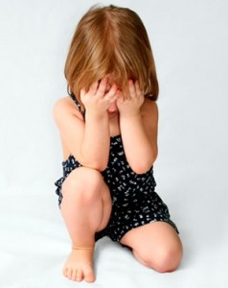
-после ошибки указывает на нее.

Slide 7
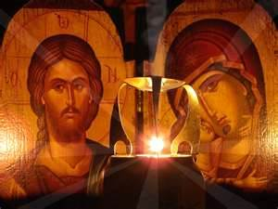
Раскаяние или покаяние. Первый шаг – признать свою ошибку, второй – исправить ее.

Slide 8
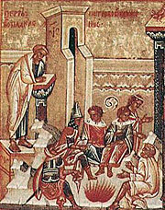
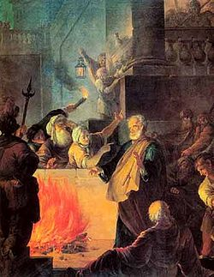
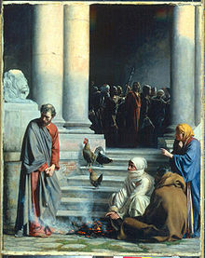
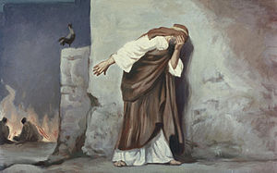
Отречение апостола Петра от Христа и его покаяние

Slide 9
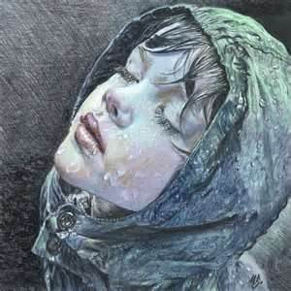
Каяться нужно до слез

Slide 10
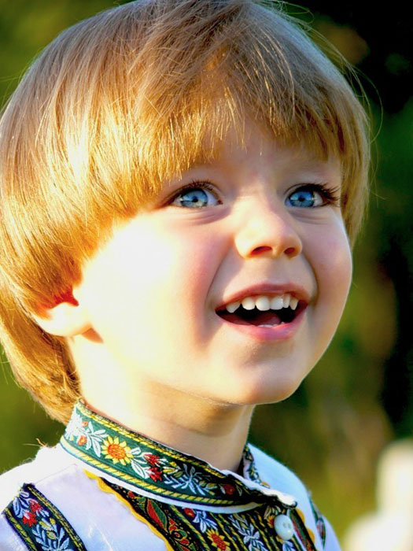
Но после таких слез приходит радость.

Slide 11
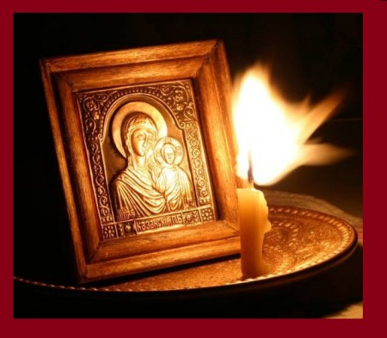
Помни: самое главное в жизни человека -быть в ладу со своей совестью.

Slide 12
Презентацию подготовила Дронова С. М. - учитель ОРКСЭ МКОУ «Ахлебининская СОШ»

